Slide 1
VAE(変分オートエンコーダ)を用いたデータ生成
2024/7/17
仲山

Slide 2
はじめに
VAE（Variational Autoencoder、変分オートエンコーダ）は、生成モデルの一種であり、深層学習を用いている
前回発表した時系列生成の続きとしてVAEを試す

Slide 3
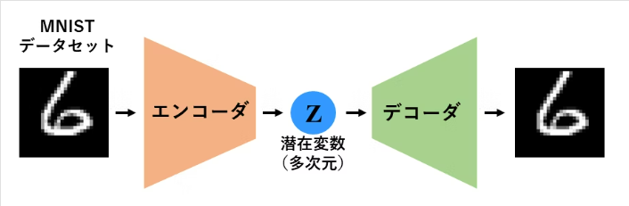
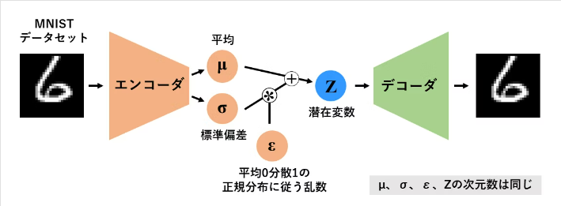
オートエンコーダとVAEの違い
オートエンコーダ
教師なし学習の一つであり、入力データをより少ない次元の変数（潜在変数）で表し、次元圧縮や特徴量抽出を行うことが目的
エンコーダとデコーダの２つのニューラルネットワークから構成される
VAE
オートエンコーダと同様エンコーダとデコーダから構成される点は一緒だた、潜在変数が正規分布に従うと仮定する点が異なる
入力と潜在変数は1:1で対応しない
確率的な生成モデルとしてデータの分布を学習し、新しいデータを生成することができる
※εは再パラメータ化トリックのためのもの

Slide 4
例：MNISTデータの学習と生成
MNISTのデータを用いて学習を行う
潜在変数の次元は２次元とした
エンコーダ（3層）
784⇒300⇒100⇒2
デコーダ（3層）
2⇒100⇒300⇒784
10エポック学習
それ以上実施するとメモリエラーとなってしまったため

Slide 5
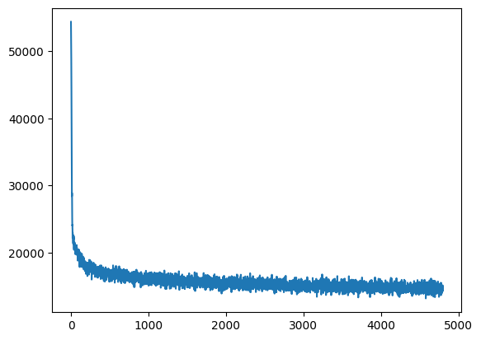
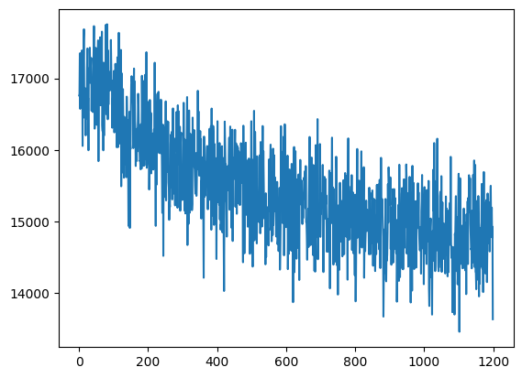
学習の経過
8割をtrainデータ、2割をvalidationデータとしてlossの推移を確認
Lossがきちんと減少して学習が進んでいる
trainデータに対するloss
validationデータに対するloss

Slide 6
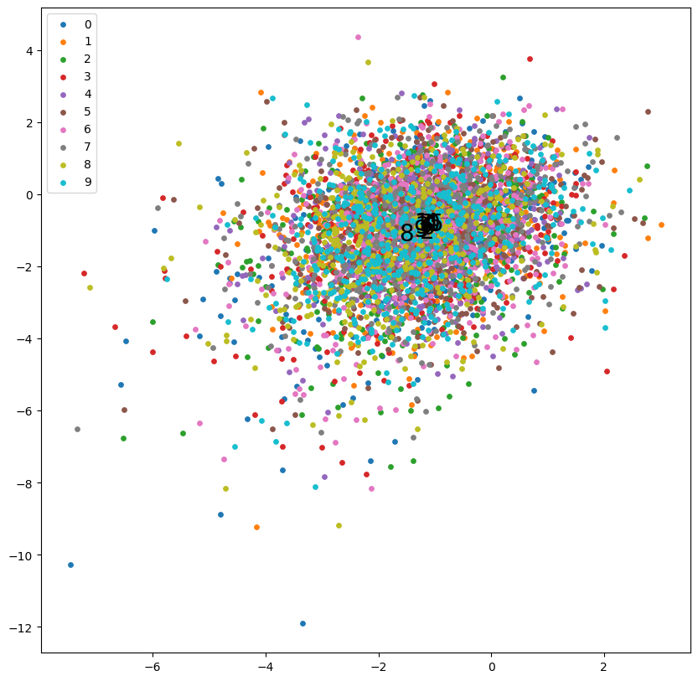
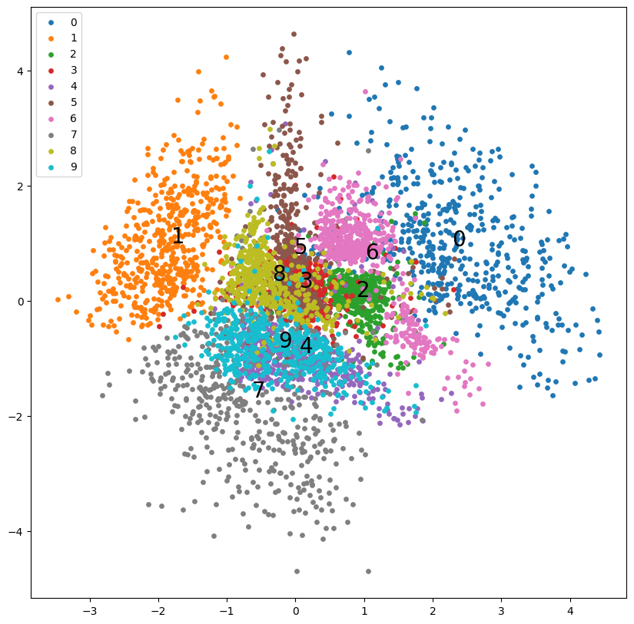
潜在変数の分布
学習初期
学習終了間際

Slide 7
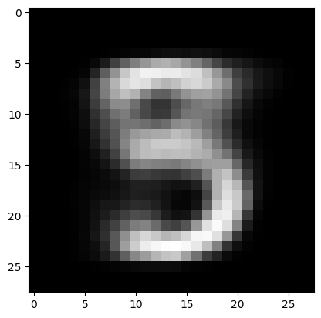
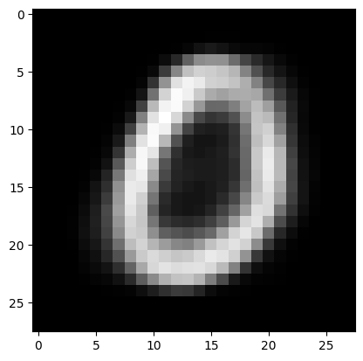
データ生成
ラベル０の画像を潜在変数の平均値をインプットとして、デコーダで生成した画像
学習初期
学習終了間際

Slide 8
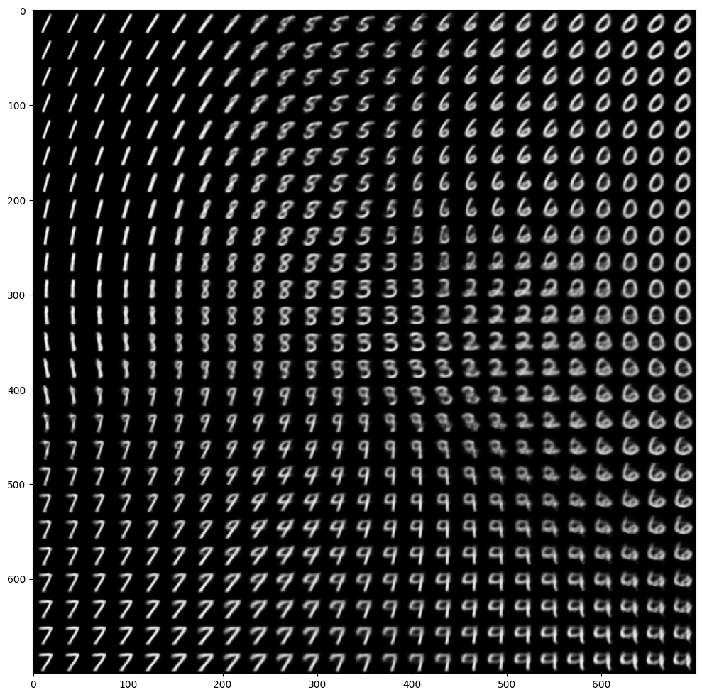
データ生成
潜在変数を-2～2まで少しずつ変化させながら生成された画像

Slide 9
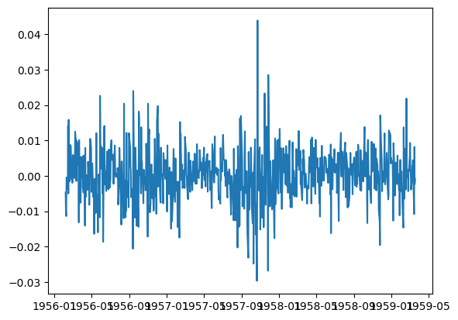
時系列データの生成
S&P500の1928年～2024年のデータを学習データとして使用
対数リターンを取った系列から、ランダムに一定期間（今回は784営業日）を切り出し学習データとした
潜在変数の次元は２次元とした
エンコーダ（2層）
784⇒100⇒2
デコーダ（2層）
2⇒100⇒784
5エポック学習
学習データの例

Slide 10
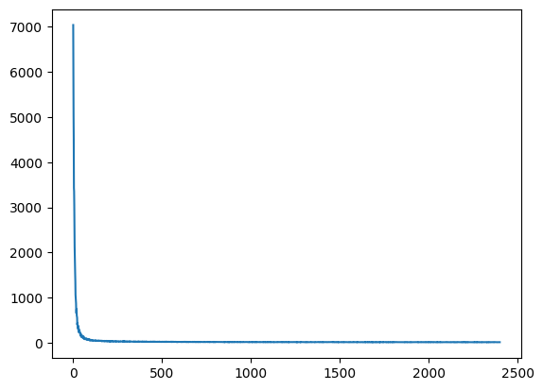
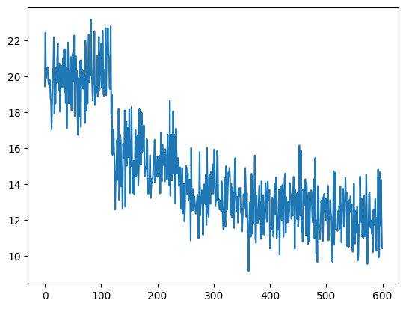
学習の経過
8割をtrainデータ、2割をvalidationデータとしてlossの推移を確認
Lossがきちんと減少して学習が進んでいる
見にくいが、TrainとValidationのlossはほぼ同じ水準に収束
trainデータに対するloss
validationデータに対するloss

Slide 11
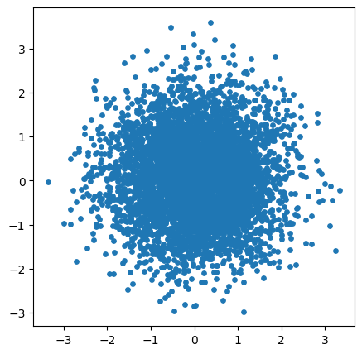
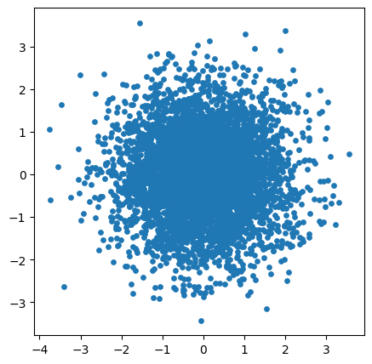
潜在変数の分布
潜在変数の分布はほとんど変わっていないように見える
学習初期
学習終了間際

Slide 12
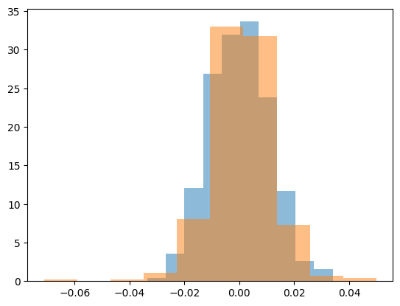
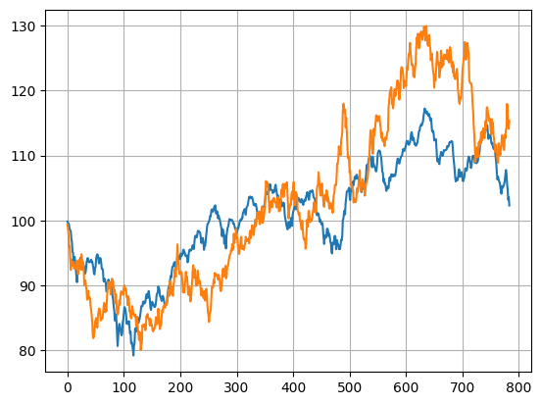
データ生成
潜在変数の平均値をデコーダーの入力とした場合の、対数リターンの分布と累積リターン（それぞれ青が実データから適当に抽出したサンプルで、オレンジが生成データ）
分布
累積リターン

Slide 13
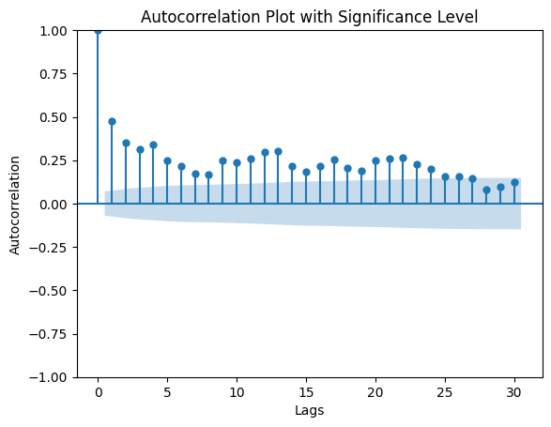
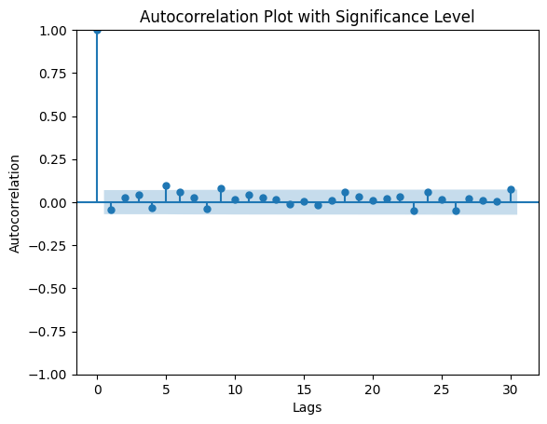
自己相関
自己相関は全く再現できていない
下図はリターンの絶対値の自己相関
実データ
生成データ

Slide 14
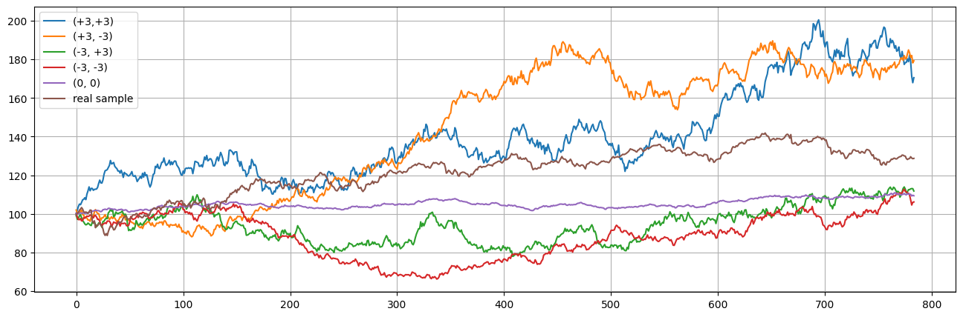
データ生成
潜在変数を変化させて生成させたデータ
実際に生成しているのは対数リターンだが、累積リターンにして表示
(-3, 3)を入力した場合と(0, 0)を入力とした場合のリターンは大きく異なっている

Slide 15
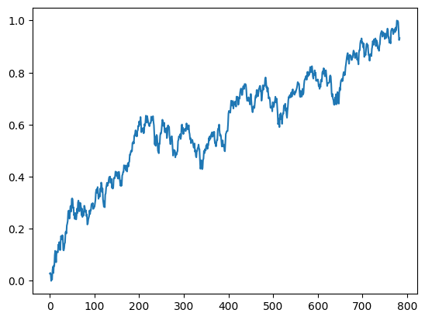
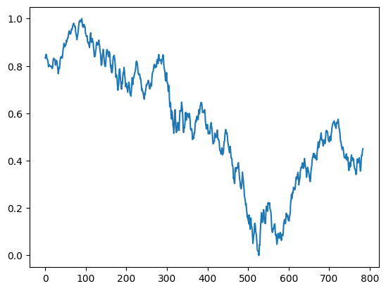
時系列データの生成_v2
対数リターンを取らずに、原系列を切り出し、0-1正規化を行ったデータを学習データとした
学習データの例

Slide 16
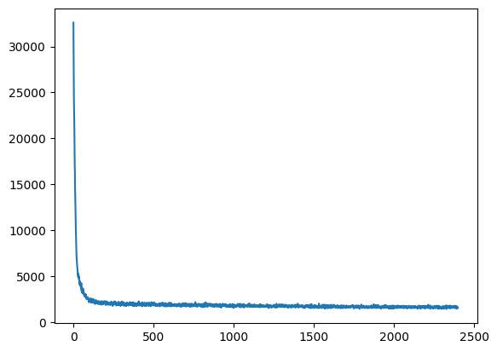
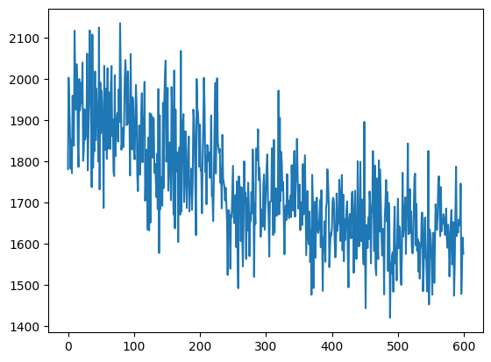
学習の経過
8割をtrainデータ、2割をvalidationデータとしてlossの推移を確認
Lossがきちんと減少して学習が進んでいる
見にくいが、TrainとValidationのlossはほぼ同じ水準に収束
trainデータに対するloss
validationデータに対するloss

Slide 17
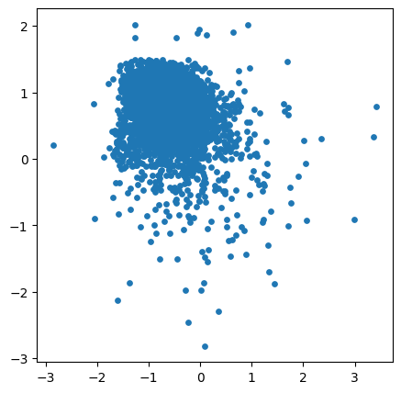
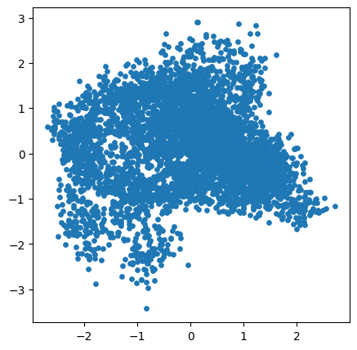
潜在変数の分布
潜在変数の分布は先ほどと異なり大きく変化している
学習初期
学習終了間際

Slide 18
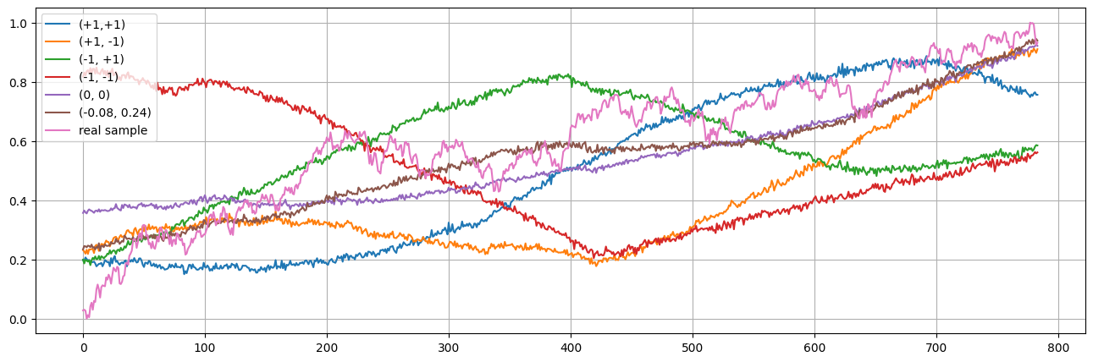
データ生成
潜在変数を変化させて生成させたデータ
実際のデータとは全く似ていないが、トレンドのようなものができている

Slide 19
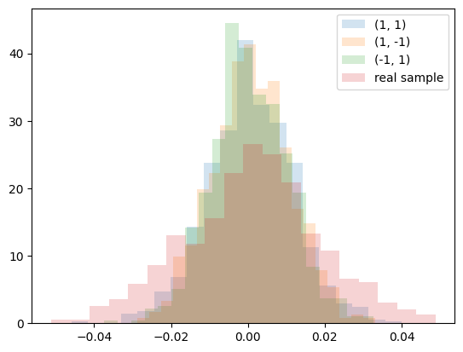
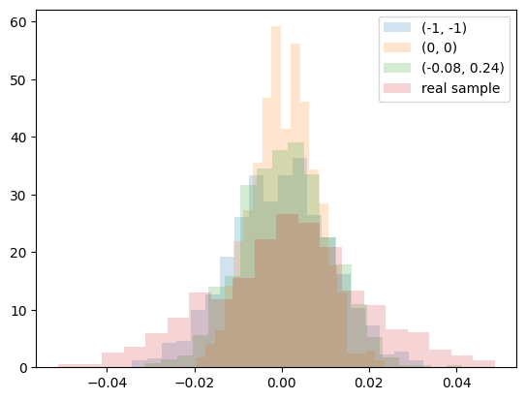
リターン分布
生成した系列の差分の分布
実際のデータと比べて大きな変動が少ない

Slide 20
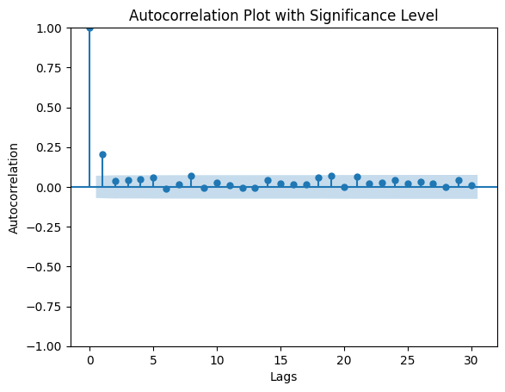
自己相関
自己相関は再現できていないが、lag=1に有意な相関がある
下図はリターンの絶対値の自己相関
実データ
生成データ

Slide 21
課題
上手くいかなかった要因の調査
入力の工夫
ウェーブレット変換した画像として入力するなど
先行研究の調査
VAEの理論的理解

Slide 22
参考
ゼロから作る Deep Lrarning 5 生成モデル編
https://qiita.com/kenmatsu4/items/b029d697e9995d93aa24
https://qiita.com/gensal/items/613d04b5ff50b6413aa0

